Slide 1
Azure Workshop
for Beginners
Microsoft の AI エージェントソリューション Part 2
この回では、Microsoft の AI エージェントソリューションの中でも特に Azure に関連するものを見ていきます。
第10回
オンライン座学
50分 + 10分 QA
2026年9月3日

Slide 2
アジェンダ
Azure Workshop for Beginners | 第10回
Microsoft の AI エージェントソリューション全体像
Microsoft Foundry
GitHub Copilot
SRE Agent

Slide 3
今日のゴール
Azure Workshop for Beginners | 第10回
Microsoft の AI エージェントサービスの全体像を把握する
Microsoft Foundry、GitHub Copilot、SRE Agent の概要とユースケースを理解する

Slide 4
SECTION 3
GitHub Copilot

Slide 5
GitHub Copilot
Azure Workshop for Beginners | 第10回
GitHub Copilot は、エディターや IDE 上でコード補完やチャットを通じて開発を支援する AI ペアプログラマーです。コメントや既存コードの文脈を読み取り、コードの提案・関数やテストの生成・ドキュメント作成までを幅広く支援します。生成されたコードは開発者がレビューして採用し、組織のポリシーで利用範囲を管理できます。
コード補完と生成
コメントや文脈から次のコードをリアルタイムに提案
関数やテスト、定型コードをまとめて生成
主要な言語・エディター／IDE に幅広く対応
Copilot Chat での対話
自然言語でコードの意味や実装方法を質問
エラーの原因調査やリファクタリングを提案
コードの説明やドキュメント作成を支援
GitHub Copilot
管理とガバナンス
組織・チーム単位でライセンスと機能を管理
パブリックコードとの一致をブロックする設定
監査ログやポリシーで安全な利用を担保

Slide 6

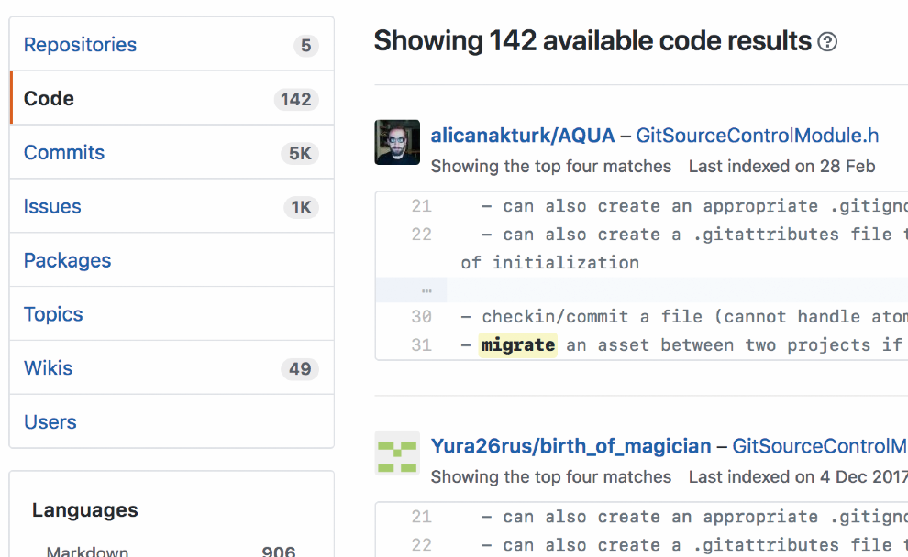
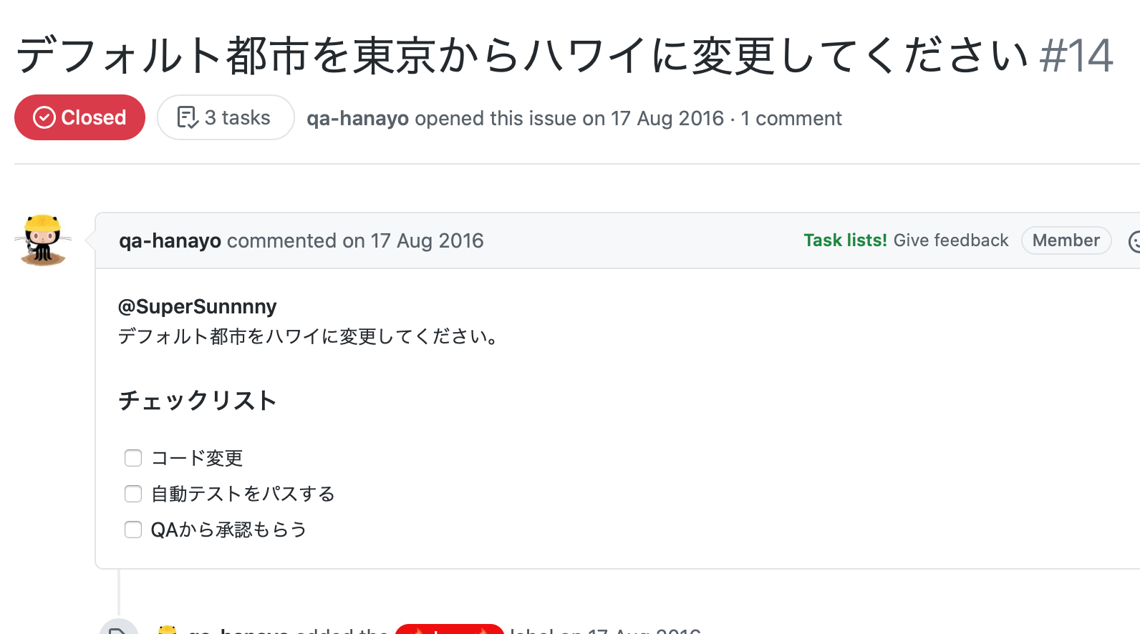
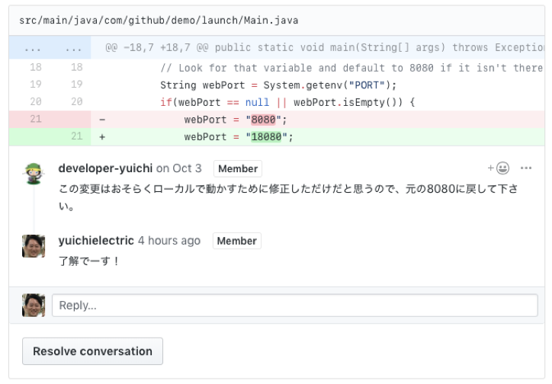
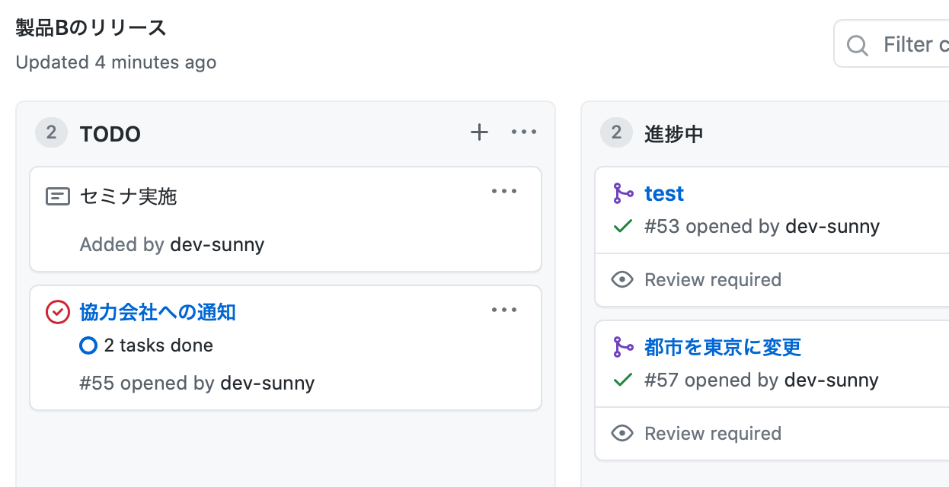
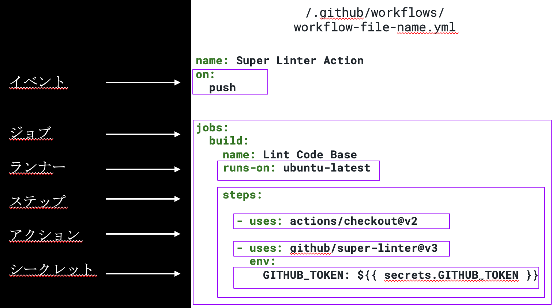
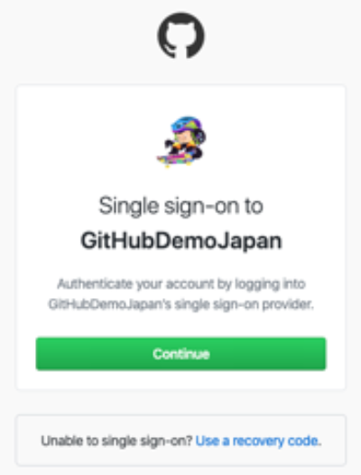
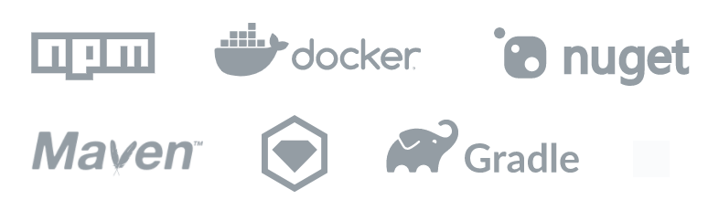
GitHub の基本的な機能
Azure Workshop for Beginners | 第10回
GitHubはソフトウェア開発プラットフォームです。ソフトウェア開発における、ソフトウェア品質と開発スピードの向上をサポートします。
ソースコードの一元管理
課題管理（Issues）
ビルド
検索機能で必要なコードを簡単に見つけられるため、「車輪の再発明」を防いで効率的に開発できます。
バグ、機能強化などのタスクを登録し、アイデアを議論したり、そのディスカッション経緯を記録することができます。
開発途中のコードについて変更箇所やその意図を共有できます。変更内容を取り込む前にレビューを実施することで不具合の早期発見に繋がります。
テスト
コード
リリース
プラン
デプロイ
監視
運用
プロジェクト管理（Projects）
ワークフローの自動化（GitHub Actions）
パッケージ管理（GitHub Packages）
権限管理、アクセスコントロール
IssuesやPull Request、メモなどをカードとして管理でき、ワークフローに作業の優先順位づけや進捗状況の管理を視覚的に管理できます。
GitHub上のイベントをトリガーにして、ビルドやデプロイの自動化、通知のカスタマイズ、Issueの管理の自動化など、あらゆる手作業や開発ワークフローを簡単に自動化できます。
ビルドした成果物をパッケージとして、ソースコードと一緒に管理することができます。例えば、チーム内だけでDockerイメージを共有できます。
閲覧権限、書き込み権限など、ユーザの役割に応じた権限を付与できるほか、SAML/SSOを使用した認証により、許可されたユーザだけがアクセスできるよう制御可能です。
サポート対象

Slide 7
AI時代におけるソフトウェア開発ライフサイクルの変革
Azure Workshop for Beginners | 第10回
AI活用は作業支援から自律駆動へ進化し、人の役割は実装から目標設定・品質管理へ移行します。
初期フェーズ（〜2025年頃）
中期フェーズ（2025〜2028年頃）
成熟フェーズ（2028年以降）
AI支援型開発
半自律型開発
完全AI自律駆動型開発
従来のSDLCを維持しながら
AIツールが特定作業を支援
主にコーディングとテストに
限られたAI活用
人間主導の意思決定と確認作業
SDLCの複数領域で
AIエージェントが能動的に機能
AIが提案し人間が承認する
協働モデル
人間が主導するガードレール
(ポリシーやガバナンス)の構成
エンドツーエンドの開発プロセスでAIエージェントが協働
人間は「オーケストレーター」として関与
自律的な改善ループによる
継続的最適化

Slide 8
GitHub Copilot の主な機能
Azure Workshop for Beginners | 第10回
GitHub Copilot は、コード補完による支援から自律的に開発を進める機能まで幅広く提供します。
IDEネイティブ統合 (コード補完/提案)
Copilot Chat
GitHub.com 上の Copilot
GitHub Copilot の機能
Copilot Coding Agent
Copilot Code Review
モデル選択
Modernization Agent
Copilot CLI

Slide 9
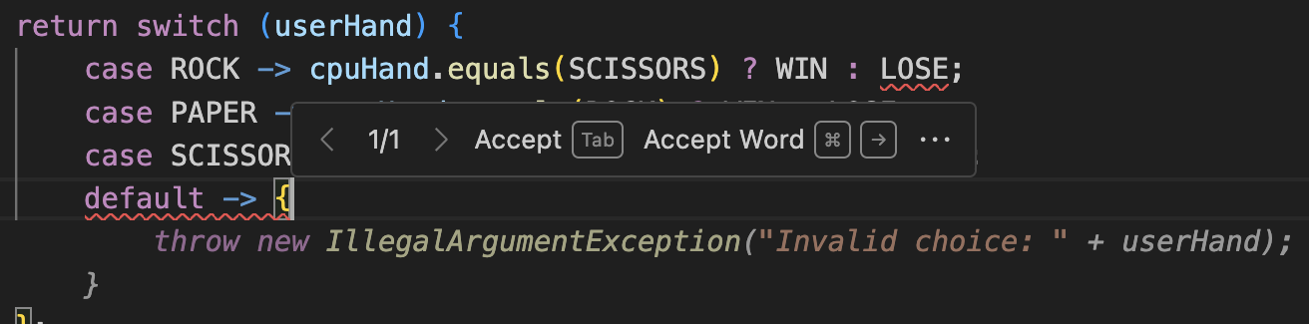
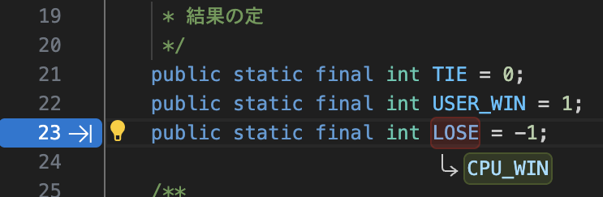
IDEネイティブ統合 (コード補完/提案)
Azure Workshop for Beginners | 第10回
エディター上でコードを補完・提案し、関連箇所の修正まで続けて提示します。
IDE内でCopilotがコード補完を提案する
Next Edit Suggestions (NES)で関連箇所の改修を続けて提案する
Copilot CLI

Slide 10
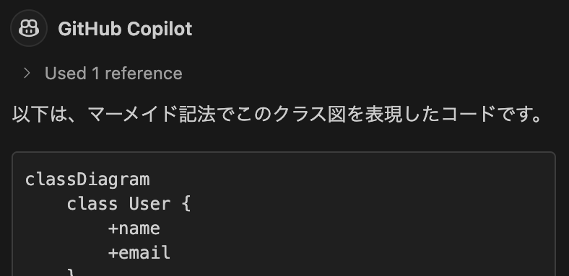
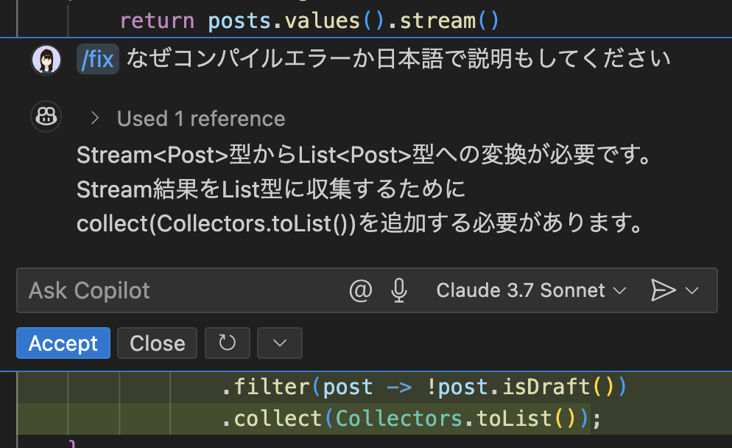
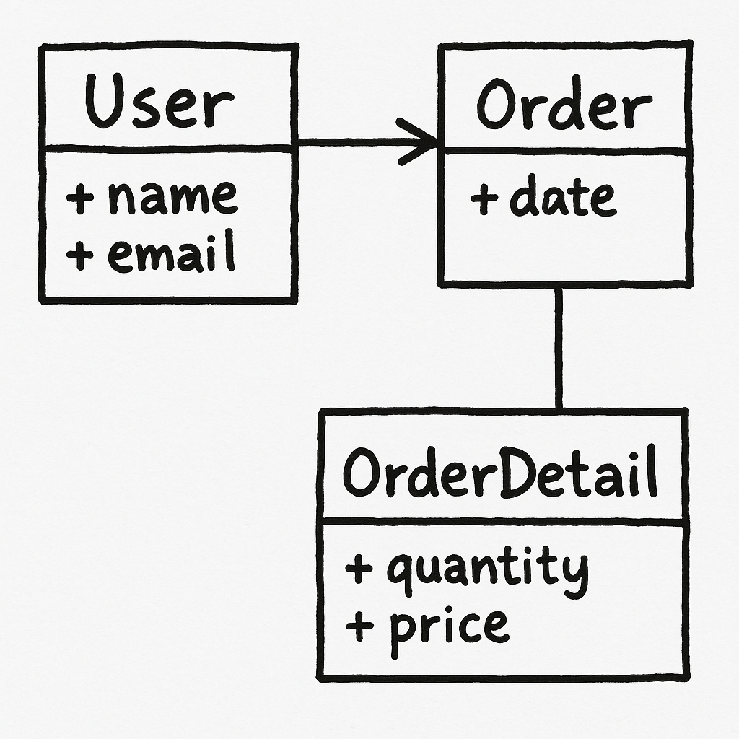
Copilot Chat
Azure Workshop for Beginners | 第10回
対話を通じて、修正内容の提案や技術的な疑問への回答を得られます。
チャットでCopilotより改修内容の提案や技術的な回答を得る
画像の読み込みも可
エディター内でCopilot Chatを使う
開いている箇所の回答や修正提案を貰える
Copilot CLI

Slide 11
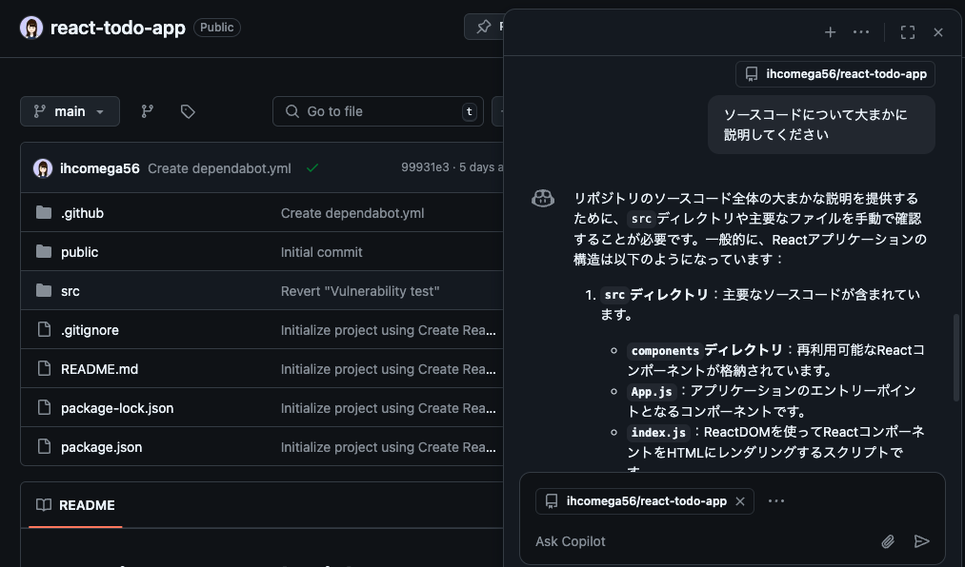
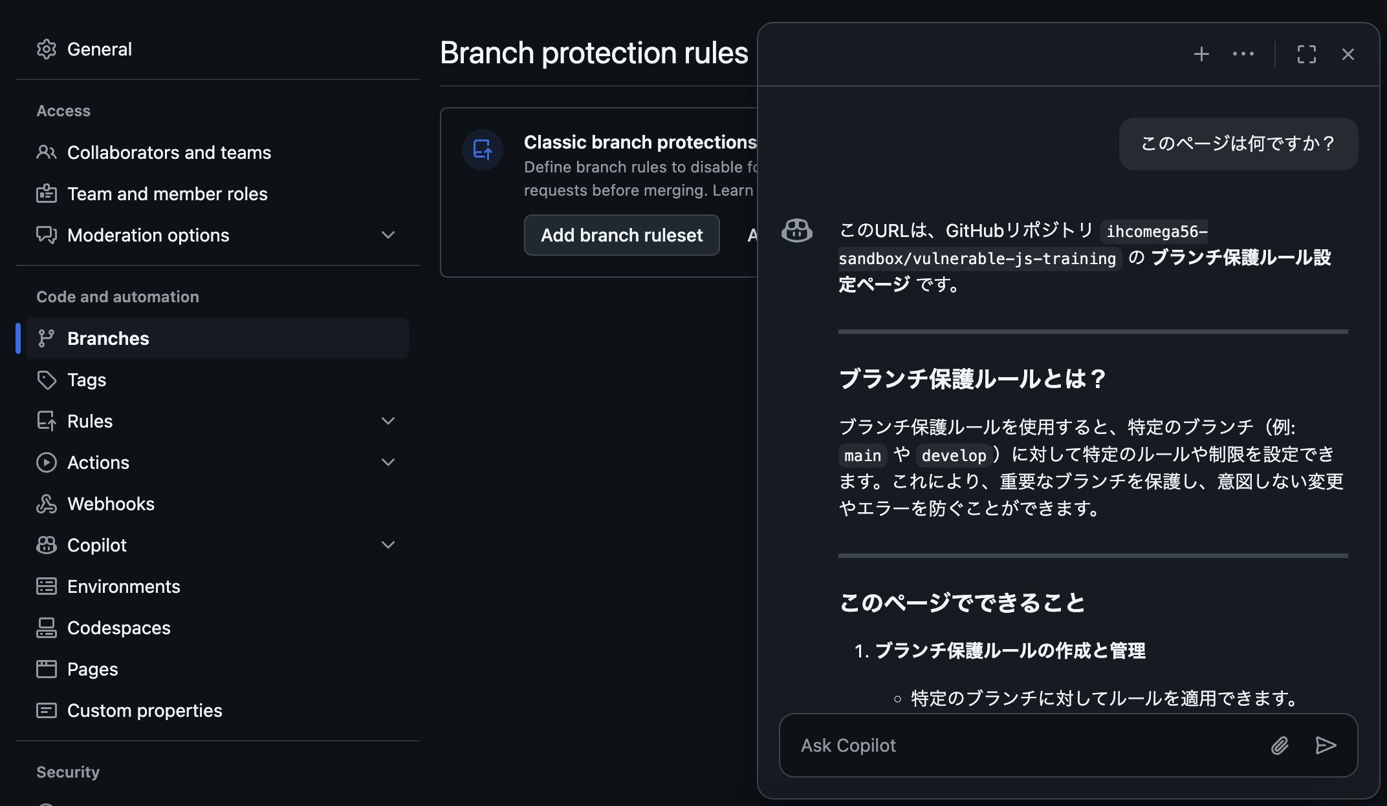
GitHub.com 上の Copilot
Azure Workshop for Beginners | 第10回
ローカル環境なしにブラウザ上で使え、GitHub 上の情報を文脈として活用できます。
GitHub で Copilot を使える
ローカル環境が不要なので開発者以外、担当者以外も使いやすい
GitHub上のリソースを参照できる（開いているページをコンテキストに）
Copilot CLI

Slide 12
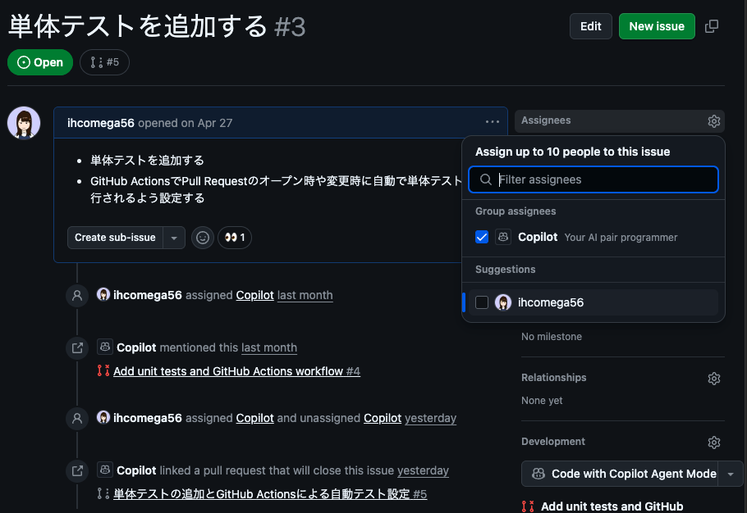
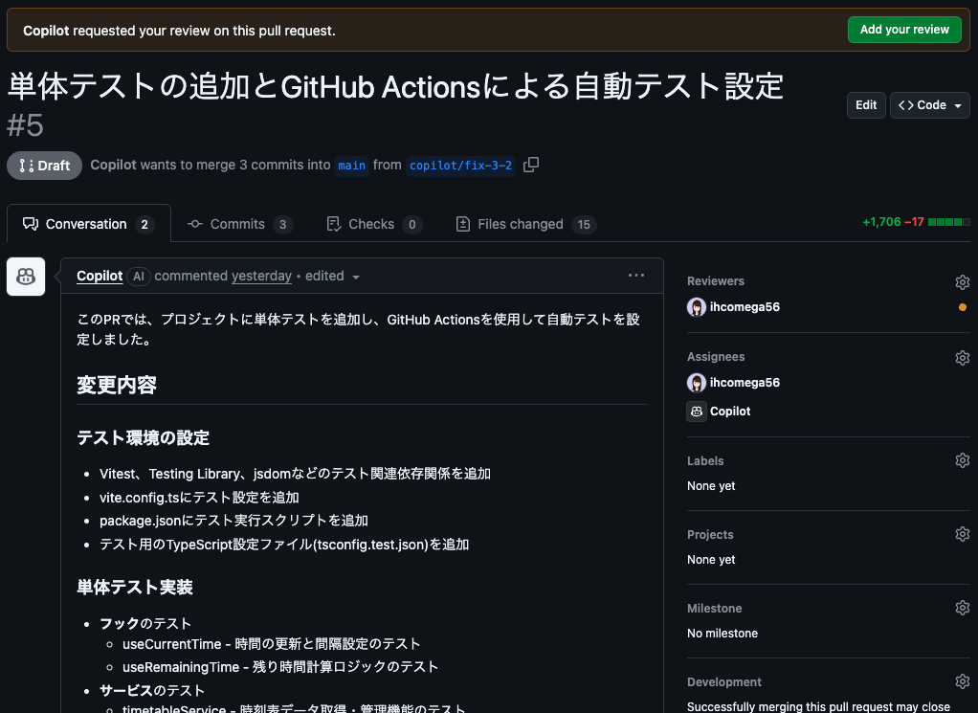
Copilot Coding Agent
Azure Workshop for Beginners | 第10回
Issue を割り当てるだけで、Copilot が自律的にコードを実装します。
GitHub CopilotをIssueに割り当てることで自律的に作業させる
カスタム指示によってチームの規約やガイドラインに準じたコーディングも可能
Copilot CLI

Slide 13
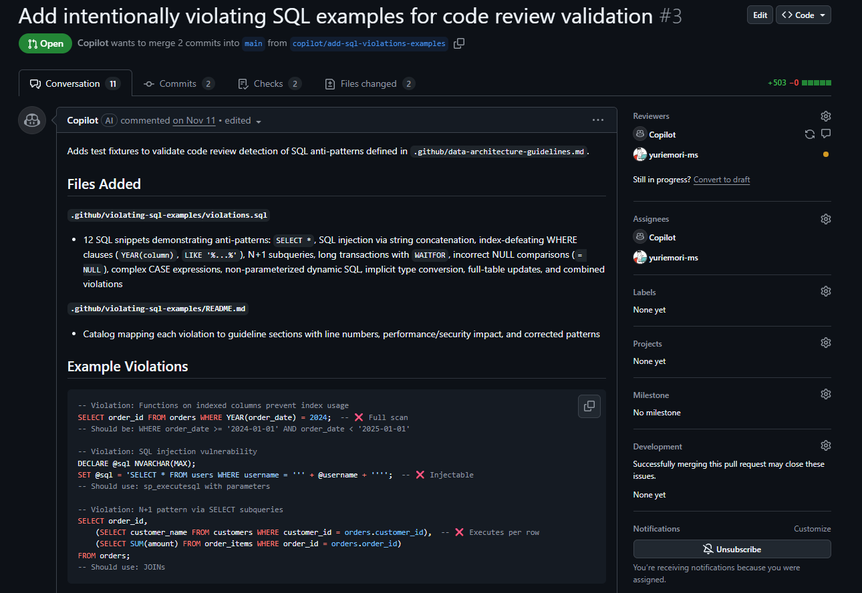
Copilot Code Review
Azure Workshop for Beginners | 第10回
Pull Request のレビュアーに指定すると、Copilot が自動でレビューします。
Pull RequestでGitHub Copilotをレビュアーに指定することによって、Copilotがレビューを行う
カスタム指示を設定することにより、チームの規約やガイドラインに沿ったレビューも可能
Copilot CLI

Slide 14
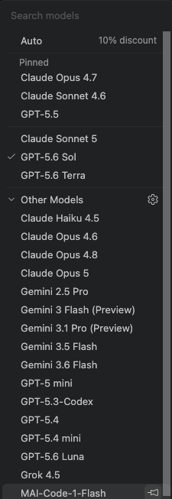
モデル選択
Azure Workshop for Beginners | 第10回
GitHub Copilot では多様なモデルを
使用することができます
OpenAI GPT 系
Anthropic Claude 系
Google Gemini 系
実行するタスクによって、適切なモデルを選択することで
よりパフォーマンスが向上します

Slide 15
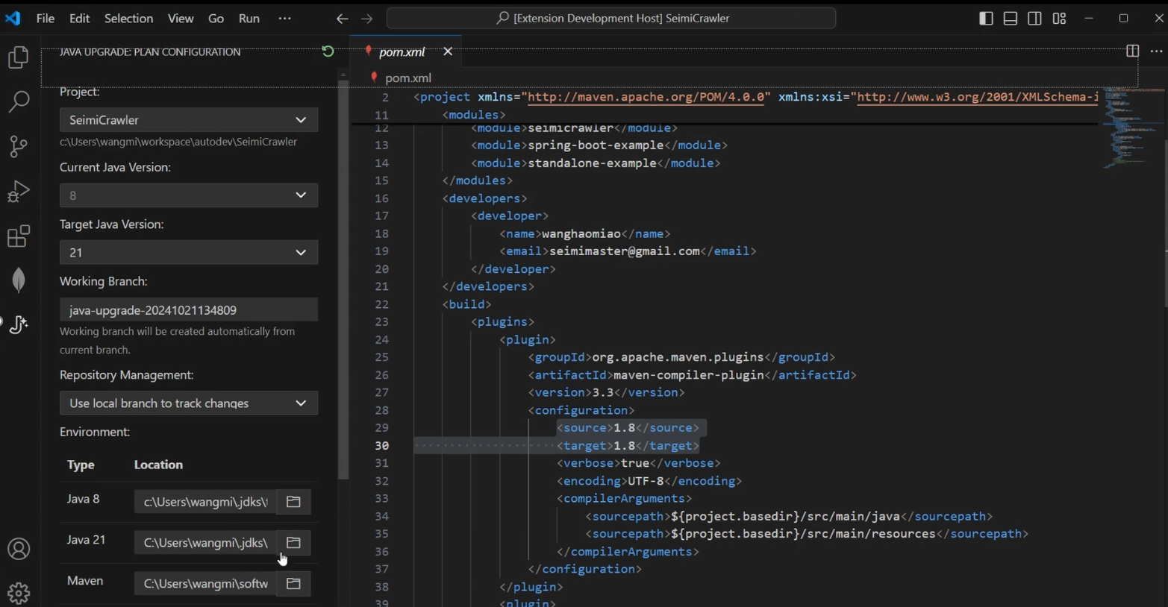
Modernization Agent
Azure Workshop for Beginners | 第10回
AI エージェントが Java や .NET アプリの更新と Azure 移行を支援します。
Java または .NET のバージョンと関連フレームワークを迅速にアップグレード、AI エージェントを活用してアプリのパフォーマンスを向上
エンドツーエンドのコード評価と修正を実行、アプリを Azure に移行するためのコード評価と修正
AI エージェントを使用してコード変更とバグ修正を自動修正、Azure アプリプラットフォームサービスへの移行を支援
開発者ガイダンスを活用し、組織の知識やベストプラクティスを活用して管理を維持、開発プロセスを検証

Slide 16





GitHub で実現する Agentic DevOps
Azure Workshop for Beginners | 第10回
ソフトウェアの開発プロセス全てでGItHub Copilot を活用でき、 一気通貫な Agentic DevOps を実現することが可能です。
Issueの作成
製品要件や受け入れ条件定義の支援
設計
画面プロトタイプの作成
GitHub Issues
GitHub Actions
GitHub Projects
CI/CDのyamlファイル作成
落ちた CI の修正、再実行
Plan
GitHub Mobile
Deliver
GitHub Codespaces
Continuous
Integration/Delivery
Continuous
Feedback
GitHub
Repository
GitHub
Apps
既存コードの解説や要約
コードの生成/補完
テストコードの生成
IaCによるインフラ定義支援
エージェントによるタスクの自立実行/マルチスレッド実行
GitHub
Packages
エラー原因の調査
App modernization（.NET, Javaのバージョンアップ）
運用ドキュメントの更新
GitHub
Code
Security
Develop
Operate
GitHub
Secret Protection
コードレビュー
プルリクエストのサマリー
GitHub
Insights

Slide 17
Coding Agent とのコラボレーションによるマルチスレッド開発
Azure Workshop for Beginners | 第10回
Coding Agent は Issue を分割してマルチスレッドに実行できるため、並列化して効率的に開発を進めることが可能です。
Coding Agent
にアサイン
終わりました！確認してください。
Coding Agent
Coding Agent
開発者
割り当てられたissueを実行
PRを作成しレビューを依頼
issueをsub-issueに分割して
Coding Agentと分担して実行
フロントエンド側の
モック作成
現在のRepos構造をチェック
実装計画を作成
実装をスタート
UIテストの実行
セキュリティスキャンの実行 (←New!)
Pull Request:
React, Material-UIでフロントエンドのMockを作成
配送管理ダッシュボードの作成
フロントエンド側の
モック作成
レビュー依頼依頼
ビジネスロジックの実装
自分自身で実行
開発者
開発者
ビジネスロジックの実装

Slide 18
GitHub Copilot の主な利用シーン
Azure Workshop for Beginners | 第10回
利用シーン | 内容
熟練プログラマー (AI) とペアプログラミング | OSS で公開された学習データのコードは多くの人にレビューされて比較的品質が良い
未経験言語の習得やオンボーディング支援 | OSS で 一般的な言語なら何でも対応し、複雑なコードの説明で理解が進み、オンボーディング時にリポジトリや実装の把握が早くなる
テスト実装 | ユニットテストコードの自動生成により、テストコードを省略する動機が減る
リファクタリングの効率化 | Copilot はコードを理解し最適なリファクタリング案を提示し、複雑なコードも理解しやすい
レガシーコードの保守 | Copilot はレガシーコードのバグを素早く見つけて修正案を出し、保守を円滑にする
ドキュメント整備やドキュメント不足の補完 | ドキュメントがなく有識者もいないレガシーコードを Copilot が分析してコメントやドキュメントを作成 移行中に Copilot がコードの意図を推測し、コメントやドキュメントを補完。保守や引継ぎが簡単に
最新環境への対応 | 古いフレームワークから最新へ移行し、セキュリティやライブラリ管理が簡単に Copilot がコード変換を支援し、レガシー API から最新 API への移行を自動提案で短縮

Slide 19
SECTION 3
SRE Agent

Slide 20

SRE Agent
Azure Workshop for Beginners | 第10回
Azure SRE Agent は、本番障害の診断・緩和を自動化し、運用の手間（トイル）と MTTR（平均復旧時間）を削減する AI 駆動の運用アシスタントです。対応は権限と実行モードで制御され、承認なしに変更は適用されません。
自律的なインシデント対応
Azure Monitor や PagerDuty 等のアラートを起点に対応
24時間365日の監視で異常を早期に検知・緩和
承認（Review）／自律（Autonomous）の実行モード
高速な根本原因分析（RCA）
ログ・メトリック・トレースを横断で相関分析
デプロイや変更と突き合わせ原因を特定
具体的な緩和策を提示し復旧を短時間化
SRE Agent
Azure 連携とガバナンス
AKS 診断・Resource Graph 等の機能を内蔵
GitHub／Azure DevOps／Teams などと連携
対応を記録し Issue 化、権限は RBAC で制御

Slide 21
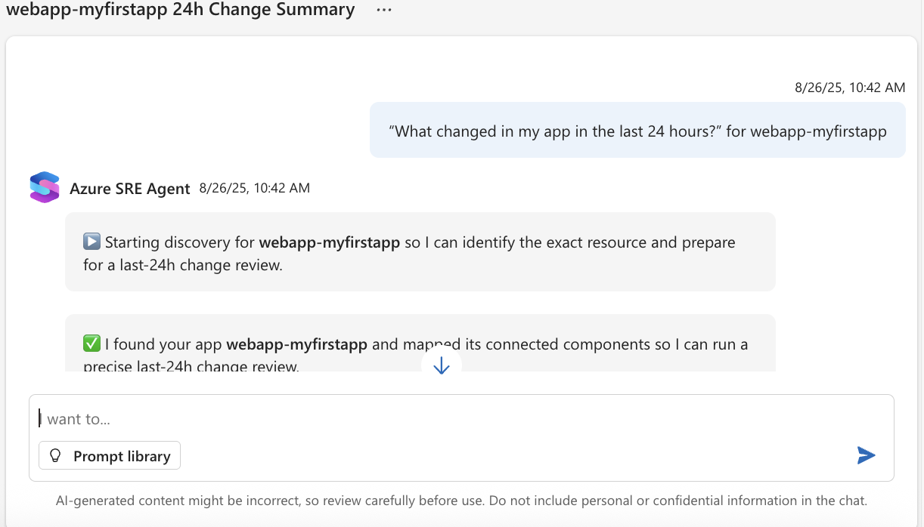
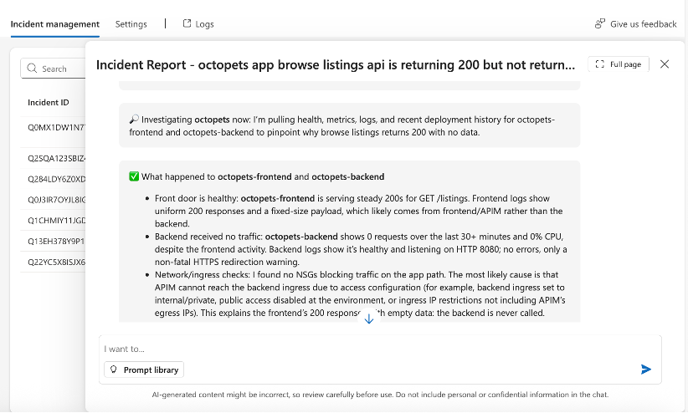
SRE Agent の主な機能
Azure Workshop for Beginners | 第10回
Azure リソース、アプリのコード、関連ドキュメントを理解して診断
根本原因の分析と軽減策
AZ CLI / REST API / kubectl サポート
ログ、メトリック、コンテキストデータの分析
Azure VM、Container Apps、Function Apps、AKS、API Management、Azure VM、Cosmos DB、PostgreSQL などの診断や軽減のための指示やツールをサポート
根本原因に関する仮説の生成(複数)
各仮説の検証
GitHub のリポジトリと連携することでアプリのコードも把握。ナレッジファイルをアップロードすることで設計書なども理解。
軽減策の提案

Slide 22
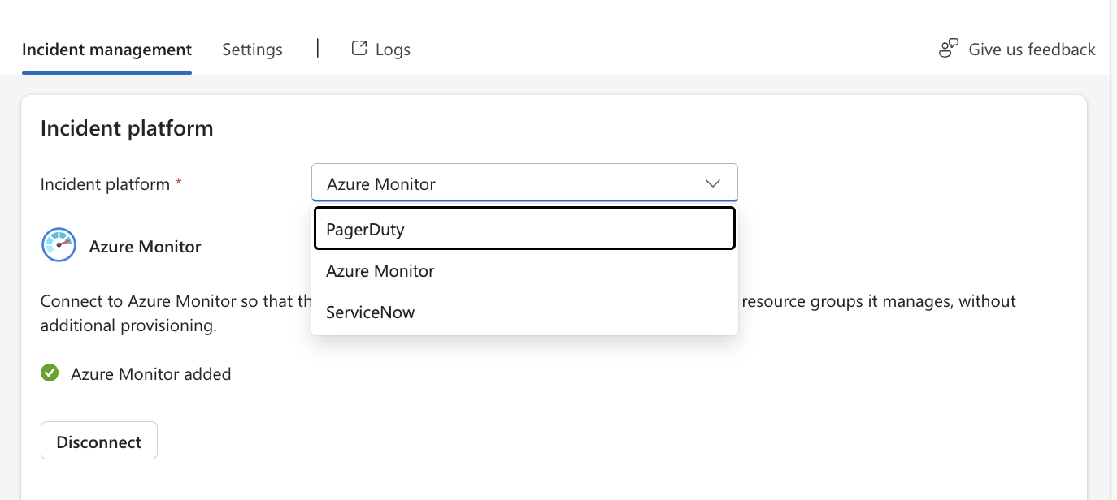
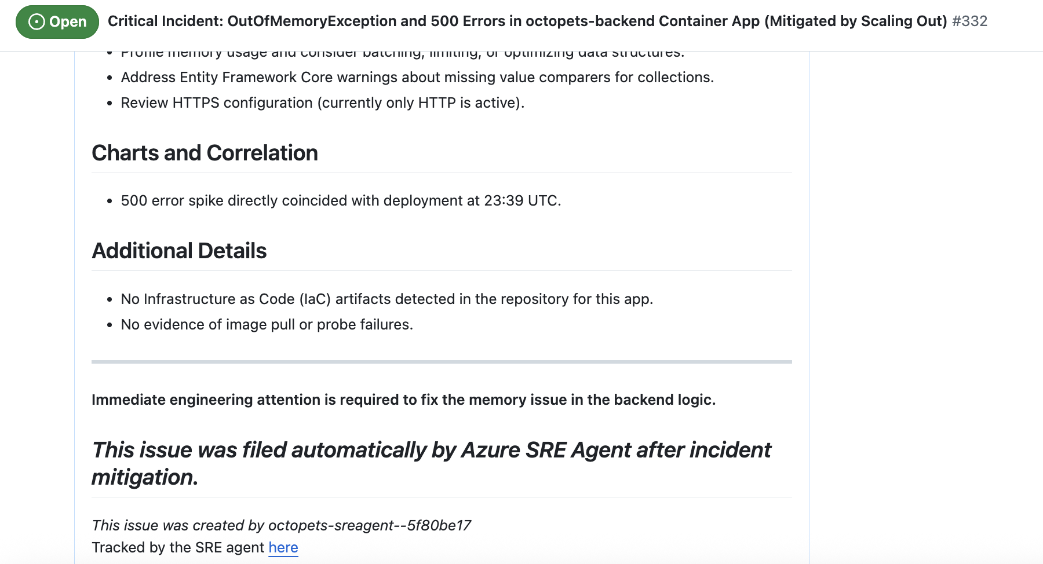
SRE Agent の主な機能
Azure Workshop for Beginners | 第10回
インシデント管理の自動化と拡張
レポート生成と通知
Azure Monitor アラートはデフォルトで接続
インシデント分析や推奨事項を含むチケットを作成
フィルター付きのインシデントハンドラ
コーディングエージェントにハンドオフ
サブエージェントによる拡張
Pager Duty, Service Now のインシデントをトリガーとして利用可能に。 MCP Server を介して外部サービス のテレメトリデータや専用のツールの利用可能。

Slide 23
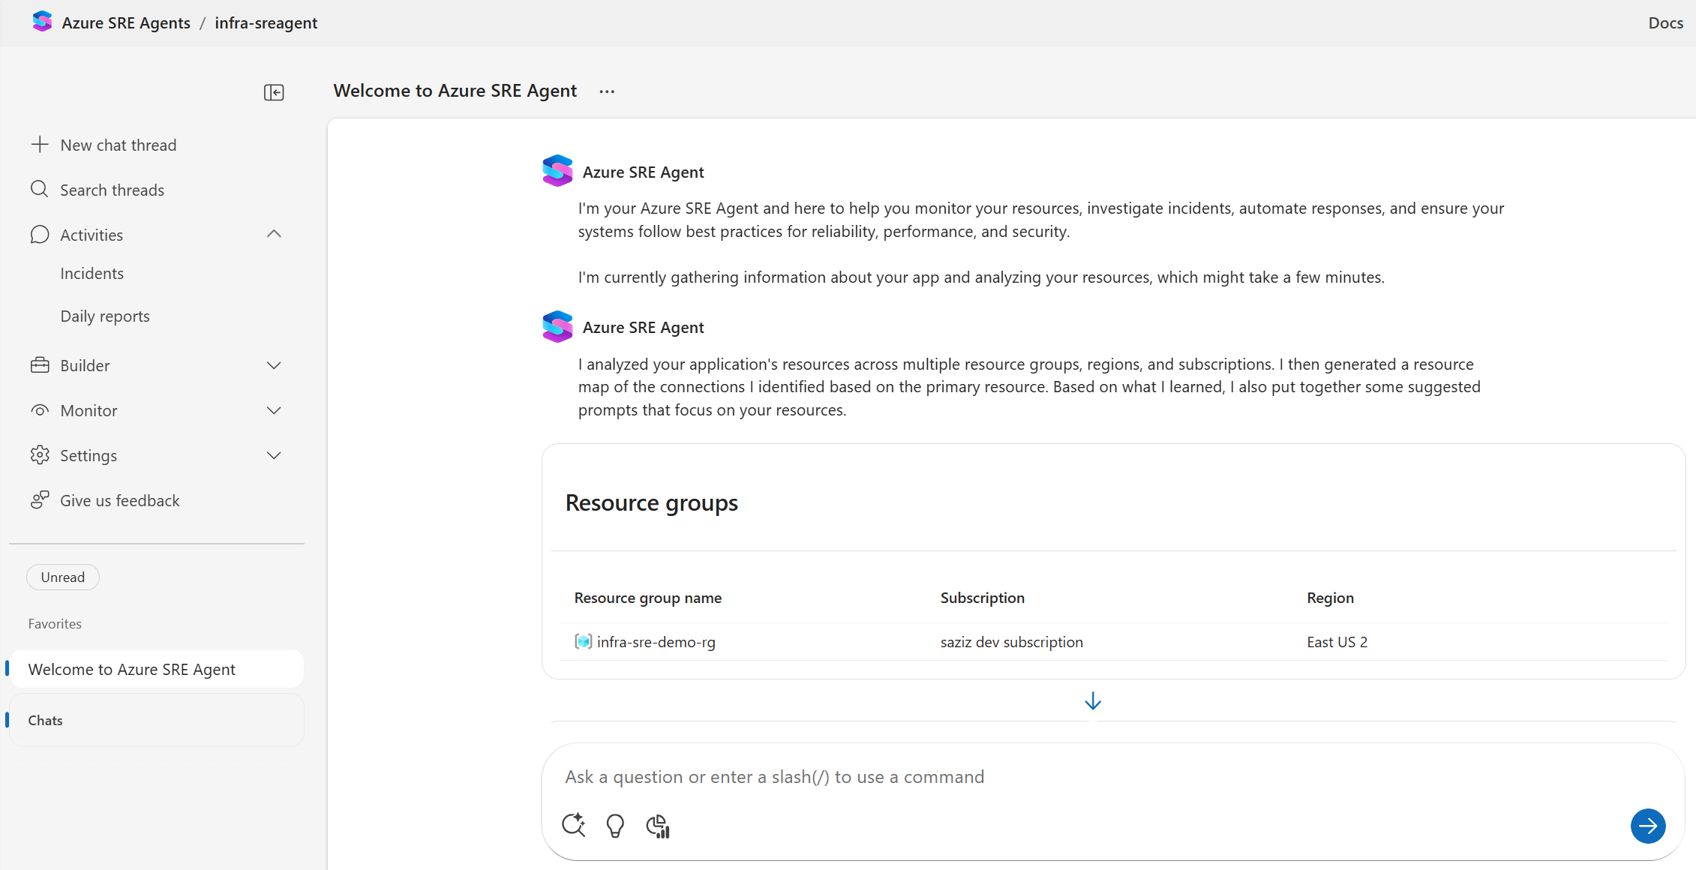
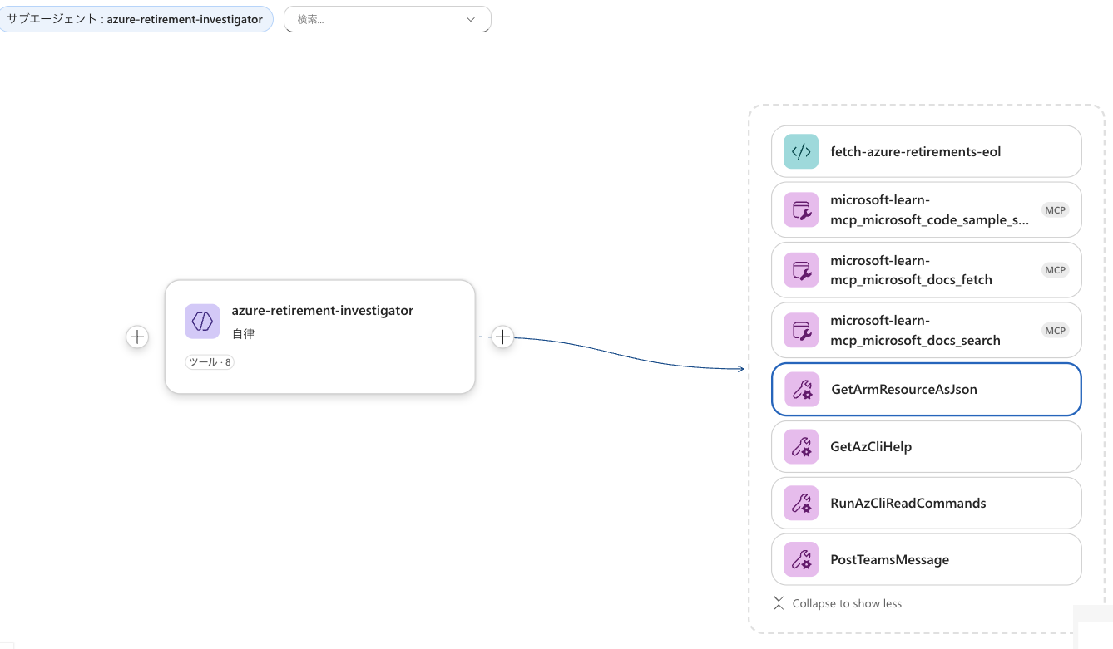
SRE Agent の拡張性
Azure Workshop for Beginners | 第10回
AI を活用したインシデント管理とリソース最適化
Sub Agent Builder
カテゴリによってSREの動き方・運用方法を変えることができる 例: DBパフォーマンス、アプリ監視、セキュリティチェッカー etc.
Custom MCP Connectors
Azure以外のデータソースの利用が可能 AWS, Datadog、New Relic、Slack、ServiceNow、Grafana、Prometheus etc.
Scheduled Tasks
チャット作業不要な定型ワークフローの自動化・統合が可能 システムヘルスチェック、パフォーマンスチェック etc.
Notes:
SREエージェントとは具体的に何を指すのでしょうか？
SREエージェントは、信頼性運用を支援するAIアシスタントです。リソースを継続的に監視し、テレメトリを分析し、問題を特定して、対策を自動化します。24時間365日稼働し、自然言語を理解し、必要に応じて行動できる、高度なスキルを持つエンジニアのようなものだと考えてください。ノイズを低減し、根本原因分析（RCA）を実行し、修正を実行し、拡張可能なサブエージェントとMCPツールを通じてお客様の標準に適合します。
簡単に言うと：
次のような非常に知識豊富なIT専門家がいると想像してみてください。
- 24/7 眠らず、24時間365日対応
- 数千ものシステムメトリクスとログを瞬時に分析できます
- 専門的な指示ではなく、平易な英語で話す
- 人間の介入なしに一般的な問題を自動的に修正できます
- チームの具体的な手順とベストプラクティスから学びます
Azure SRE エージェントは、インシデント管理とリソース最適化を自動化します。ページャーによるアラートを減らし、問題を事前に診断して軽減し、デプロイとロールバックを自動化し、リソースの状態を継続的に監視します。

Slide 24
SRE Agent の拡張性
Azure Workshop for Beginners | 第10回
Observability Data Sources
Datadog
New Relic
Dynatrace
Atlassian
Elasticsearch
Splunk
エージェントプラットフォームコネクターをつかって、様々なエコシステムに接続可能
Knowledge Base Sources
Atlassian
PagerDuty
DevOps
GitHub
Azure DevOps
Knowledge Source
Skill
Python Tool
外部のモデルコンテキストプロトコル（MCP）サーバーに接続することで、エージェントの機能を拡張
Incident Management
PagerDuty
Service Now
A2A
integration
PagerDuty
Neubird
Built-in connectors
Microsoft Outlook
Microsoft Teams
Notes:
統合について言えば、SREエージェントは、組み込みコネクタとMCPサーバーを介して、オブザーバビリティ、DevOps、インシデント管理ツールの幅広いエコシステムに接続します。この拡張性により、エージェントはお客様の現在の環境にシームレスに適合し、ツールチェーン全体でより高度な自動化と診断が可能になります。ご想像のとおり、このリストは常に進化していますので、コネクタとエコシステムパートナーに関する最新情報については、製品ドキュメントをご覧ください。

Slide 25
SRE Agent による暗黙知の形式知化
Azure Workshop for Beginners | 第10回
SRE Agent はサービスを安定的に提供するためのシステム運用を支援する AI エージェントサービスです。Azure Monitor や 3rd Party の監視ツールからのアラートをトリガーに、連携している GitHub リポジトリに格納されたアプリケーションのコード、ストレージに格納された設計書などのドキュメント、Azure のリソースのステータスを自律的に確認し、インシデントの解決を行います。インシデント解決のプロセスで発生した事象や解決策とその実行結果が記録され、レビューを行うことができるので AI の案をベテランにレビューしてもらうことで、暗黙知を形式知化することが可能です
人間には品質の均質化や、可能な限りの情報の詰め込みが難しかったドキュメンテーションの部分が AI により代替され、形式知化を促進できるようになる
2. コード、ドキュメント、ログ、
リソースステータスをチェック
GitHub Repos
Log Analytics
Azure 各種
リソースステータス
インシデント発生
3. 事象や周辺情報を Issue に起票
1. 検知
アラート
4. Issue を確認
Azure Monitor
SRE Agent
GitHub Issues
6. Pull Request を
レビュー、承認
5. 解決のための変更案を Pull Request に起票
ベテラン
8. 解決策がデプロイされ、
インシデントが解消する
Pull Request
7. 変更案がマージされ、Actions が起動
GitHub Actions

